Slide 1


DEFINICIÓNES
  RFC 2616 HTTP 1.1 :
    Servidor: “programa que acepta conexiones con objeto de atender peticiones mediante el envío de respuestas”.
    Cliente: “programa que establece conexiones con el propósito de realizar peticiones”.
  Hoy día, se asocia tanto al SW como al HW donde corre. Puede ser HW optimizado o no al tipo de servidor, por ser aplicaciones cada vez mas específicas, y S.O. Appliance.
    Bundle (lote) de servidor: HW, SW, SO.
CARACTERÍSTICAS BÁSICAS
  Pueden funcionar con alta carga de trabajo, de forma desatendida, durante largos periodos de tiempo.
  Mayor uProcesador, RAM, HDD, capadidad de E/S
  Fiabilidad (fuentes de alimentación redundantes, RAID’s, ventiladores de alta disipación de calor, SAI’s, climatización del CPD…)
  Diseño modular
  Acceso por consola (pantalla, ratón, teclado, switch de consola)
  Precio elevado respecto a equipos monousuario.
  CPU no es tan crítica. Si hay que aumentarla, mejor más CPU’s que cambiar por una CPU más rápida (trabajo en paralelo).
  Sistemas Operativos optimizados, que chequean el HW y servicios instalados en el arranque y en la operativa normal.
FACTORES PARA LA ELECCIÓN DEL SERVIDOR (1 o + aplicaciones en 1 o + máquinas físicas):
  Tipo y volumen de carga de trabajo
  Fiabilidad
  Coste

Slide 2

2 CAPAS
3 CAPAS
N-CAPAS
Presentación
Lógica de negocio
Acceso a Datos
CLIENTE
SERVIDOR
Presentación
Lógica de negocio
Acceso a Datos
CLIENTE
SERVIDOR
PRESENTAC.
SERVIDOR
APLICACIÓN
SERVIDOR
DATOS
Presentación
Lógica de negocio
Acceso a Datos
CLIENTE
SERVIDOR
PRESENTAC.
App
App
App
SERVIDOR
DATOS

Slide 3

Existen clasificaciones por coste, tipo de licencia de uso, lenguaje, tipo de chasis, etc.
La principal clasificación atiende a la funcionalidad:
  Servidores Web (servidor de presentación):
    Realiza funciones de capa de presentación.
    Ej: Apache, Microsoft IIS.
  Servidores de aplicación: (se detallan más adelante)
    Ejecuta la lógica de negocio de una aplicación C/S multicapa.
    Ej: Oracle Weblogic, IBM Websphere, Apache Tomcat JBoss…
  Servidores de datos:
    Incluyen el SGBD. Almacenan y gestionan el acceso a los registros de datos de los dispositivos de almacenamiento permanente.
    Ej: Oracle 21c, IBM DB2, MySQL…
  Servidores de correo electrónico:
    Permite a la aplicación cliente de correo (cliente pesado o webmail) conectarse a los buzones de correo residentes en dispositivos de almacenamiento permanente.
    Pueden ser servidores de back-end o de fro nt-end.
    Ej: Sendmail, Microsoft Exchange (o OWA), IBM Lotus Domino.
  Servidores de ficheros:
    Ofrecen almacenamiento compartido de acceso remoto a otros servidores o usuarios de la red.
    Ej: Software EMC, IBM TotalStorage, Microsoft Windows Storage Server.

Slide 4


Slide 5

  Servidores de directorio:
    Acceden a directorios X.500 a través de protocolo LDAP. Información sobre usuarios, hardware y certificados.
    Ej: Microsoft Active Directory (AD), OpenLDAP, RedHat Fedora LDAP.
  Servidores de DNS:
    Traducción de nombres de dominio en direcciones IP.
    Ej: BIND, Microsoft DNS Server
  Servidores de DHCP:
    Asignan direcciones IP del rango dinámico libre para equipos que lo solicitan.
    Ej: ISC DHCP Server, Novell DHCP Server, Microsoft DHCP Server.
  Servidores de autenticación:
    Servidores RADIUS (Remote Access Dial-In User Service) que validan el acceso de usuarios a la red. Usados comunmente en las infraestructuras más seguras de redes Wi-Fi.
    Ej: Cisco Secure Access Control Server, o Microsoft NSP (servidor de directivas de redes)
  Servidores Proxy
    Intermediario entre un cliente y un servidor externo. Infraestructuras seguras. Filtra peticiones, comparte conexiones y optimiza el rendimiento.
    Ej: Squid, Wingate, Microsoft Forefront Threat Management Gateway (TMG perímetro de Seguridad integrada), MS ISA Server (Microsoft Internet Security and Acceleration Server) como proxy
  Servidores FTP:
    Transferencia de ficheros vía Internet. Incluyen autenticación, gestión de políticas y logs.
    Ej: WS_FTP, Crush FTP Server, FileZilla Server, G6 FTP Server…

Slide 6
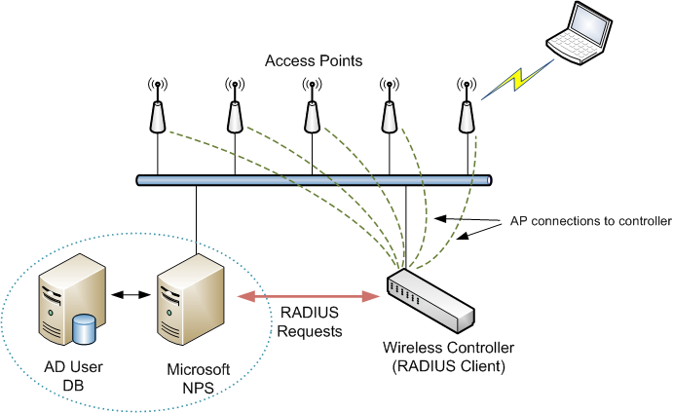
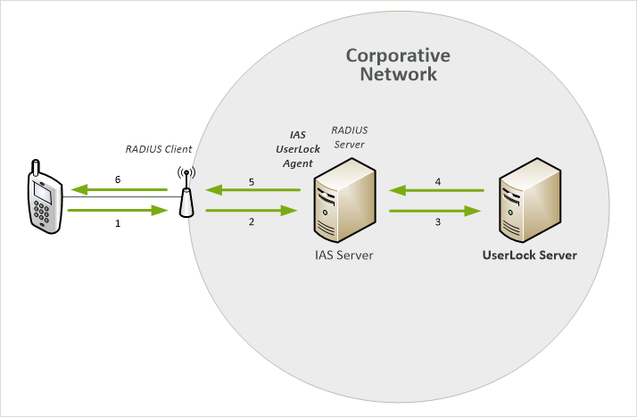
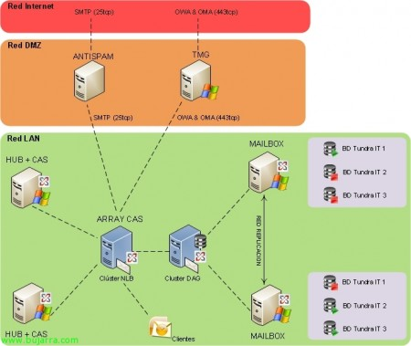
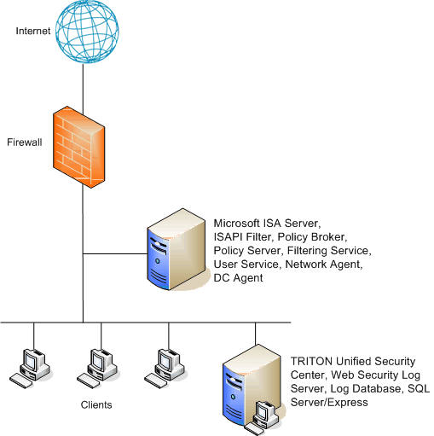

Slide 7

  Servidores de Autoridad de Certificación (CA):
    Nucleo de las PKI (Infraestructura de clave pública). Emiten certificados, validan las autenticaciones, etc.
    Ej: Entrust, SUN ONE, AC de Microsoft en Windows Server.
  Servidores de fax:
    Utiliza un modem conectado a la RTB (Red Telefónica Básica). Convierte documentos de los usuarios en faxes y los envía, y recibe y entrega los faxes entrantes.
    Lo normal es que se integren con el correo electrónico.
    Ej: Topcall, RightFax de Captaris, Kofax.
  Servidores de impresión:
    Gestionan las colas de impresión, y envían los documentos a las impresoras registradas y conectadas.
    Ej: RPM, Papercut, Print Condutor, uniFlow
  Servidores multimedia:
    Distribución de contenido multimedia (audio, video) a aplicaciones cliente. Streaming, videoconferencia, etc.
    Ej: Cisco (Tandberg) Telepresence Server,…
  Servidores de noticias:
    Gestionan artículos en la red, utilizando el protocolo NNTP.
    Ej: Diablo, Hamster
  Servidores de colaboración (groupware):
    Ofrecen herramientas orientadas al incremento de productividad (calendario, agenda, contactos, ofimática,etc).
    Ej: Microsoft Exchange, Lotus Domino, Novell Groupwise

Slide 8
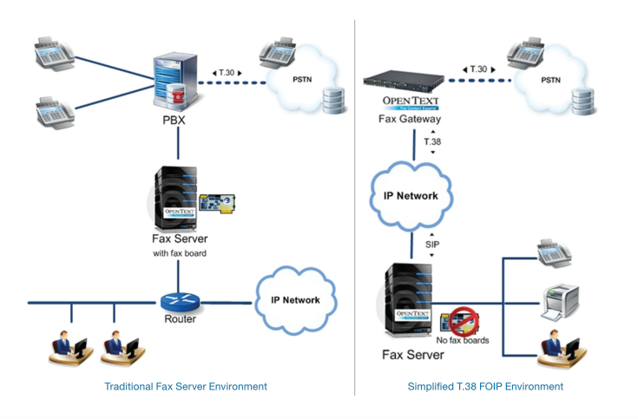
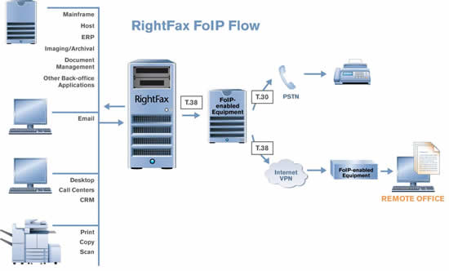
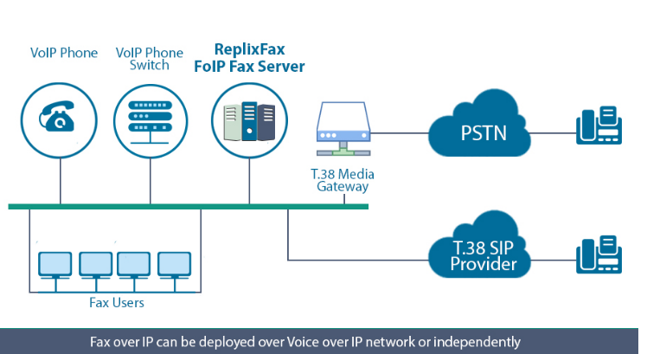
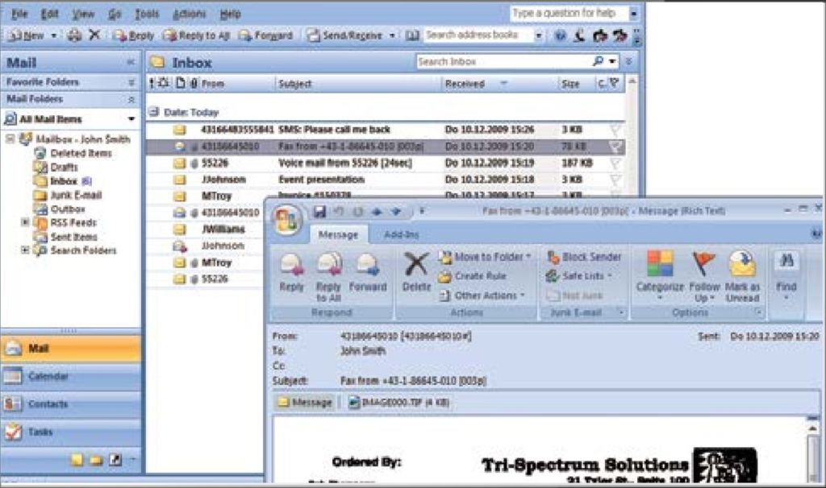

Slide 9
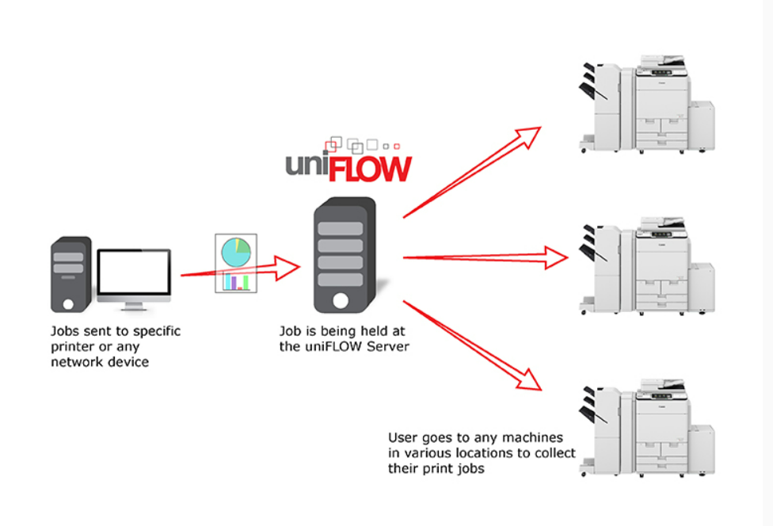
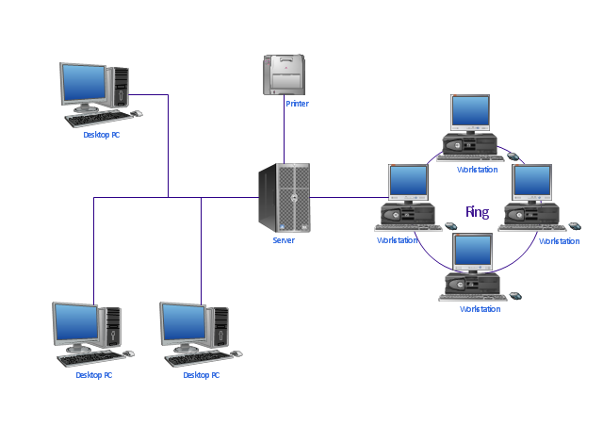

Slide 10

Software que proporciona la lógica de negocio en la arquitectura C/S. Middleware entre el usuario y la BD.
FUNCIONES:
  Reduce el tamaño y complejidad de las aplicaciones clientes.
  Control de flujo de los datos para mayor rendimiento.
  Seguridad en la extracción y entrega de datos solicitados.
  Escalabilidad de las funciones (puede dividir la capa de negocio, arquitectura n-capas).
API (Application Program Interface): independiza el desarrollo del sistema operativo. Las aplicaciones se desarrollan componiendo bloques de funcionalidad configurables ofrecidos por el servidor.
  Ej: API servlet, API javascript, API AJAX, API Flex, API GoogleMaps, API Youtube, API Flickr
Se incluye soporte a protocolos como SSL (XML, Drivers de BD, HTML, etc)
La típica utilidad es en páginas web, para generar el contenido dinámico de la página web.
Ejemplos:
    Java J2EE (servlets y JSP’s para módulos web, EJB’s para lógica de negocio):
      Comerciales: IBM Websphere, Oracle Application Server, JRun, Oracle Weblogic
      Libres: JOnAS, Jboss con Apache Tomcat como contenedor de servlets.
    .NET: Microsoft Internet Information Server (IIS)

Slide 11

Son servidores de menor mañano, en forma de tarjetas, que se integran en un chasis.
Si un servidor ocupa dos U’s de un rack, un chasis de 18 blades puede ocupar 10 U’s.
Características:
  Similares prestaciones a los servidores convencionales
  Mayor coste por servidor
  Menor consumo de energía, espacio en el rack
  Facil instalación. Refrigeración y comunicaciones en el chasis.
  Uso de redes SAN
  Muy útiles para virtualización
Ejemplos de Tecnología Blade
  HP Bladesystem (10U, 16 blades)
  IBM BladeCenter
  Sun/Oracle 8000
  Fujitsu Primergy BX900 (10U, 18 blades)

Slide 12
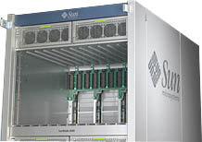
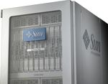
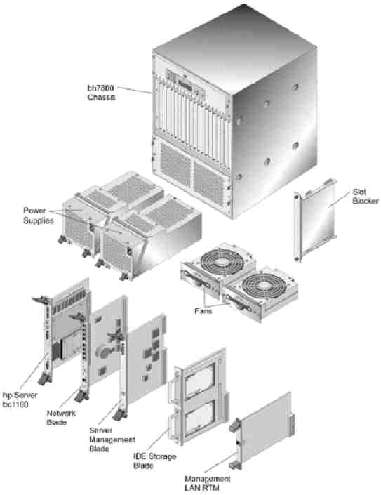
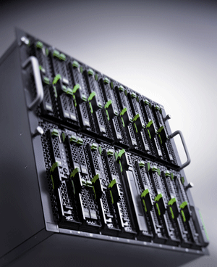
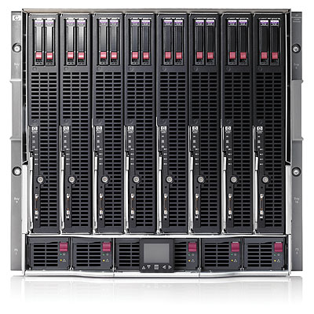

Slide 13

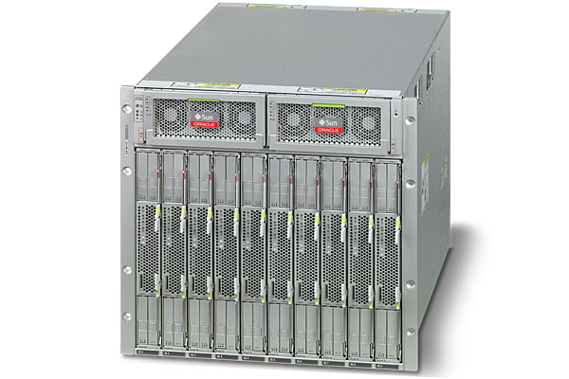
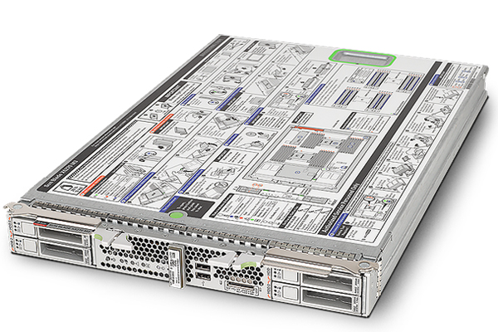
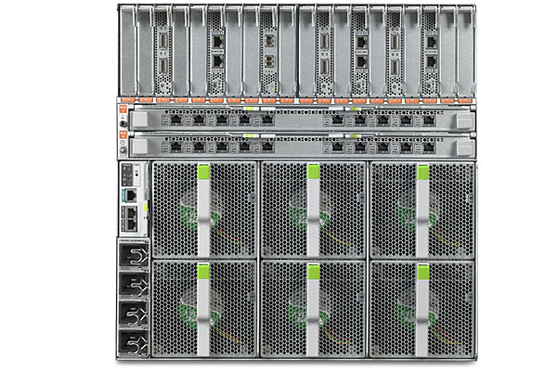

Slide 14

Back-end de la arquitectura C/S multicapa.
Funciones:
  Almacenamiento de datos
  Análisis, manipulación o archivado de datos
SGBD (Sistema Gestor de Base de Datos) (DBMS)
  Software interfaz entre la BD y el usuario o aplicaciones que acceden a ella.
  Incluye el DDL (Data Definition Language) y DML (Data Manipulation Language) y lenguaje de consulta, para la gestión de las peticiones de la lógica de negocio.
  Requisitos:
    Abstracción de la Información (transparencia al usuario)
    Independencia (cambia el esquema de la BD sin que afecte a las aplicaciones – interfaz se mantiene DDL, DML, Consulta)
    Redundancia mínima (no duplicidad de información)
    Seguridad de la información
    Integridad (garantía de validez de datos almacenados)
    Control de concurrencia (evitar inconsistencias en accesos simultáneos a la información)
    Respaldo y recuperación (Pto. de backup y restauración de la BD a partir de esos backup)
    Tiempo de respuesta (minimizar el tiempo de consulta y modificación de datos)
Ejemplos:
  Libres: PostgreSQL, MongoDB, MariaDB, SQLite
  Propietarios: MySQL Server (Oracle), Oracle 21c, Microsoft SQL Server 2022, IBM DB2, dBase.

Slide 15
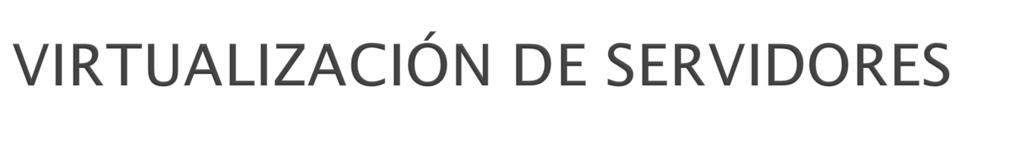
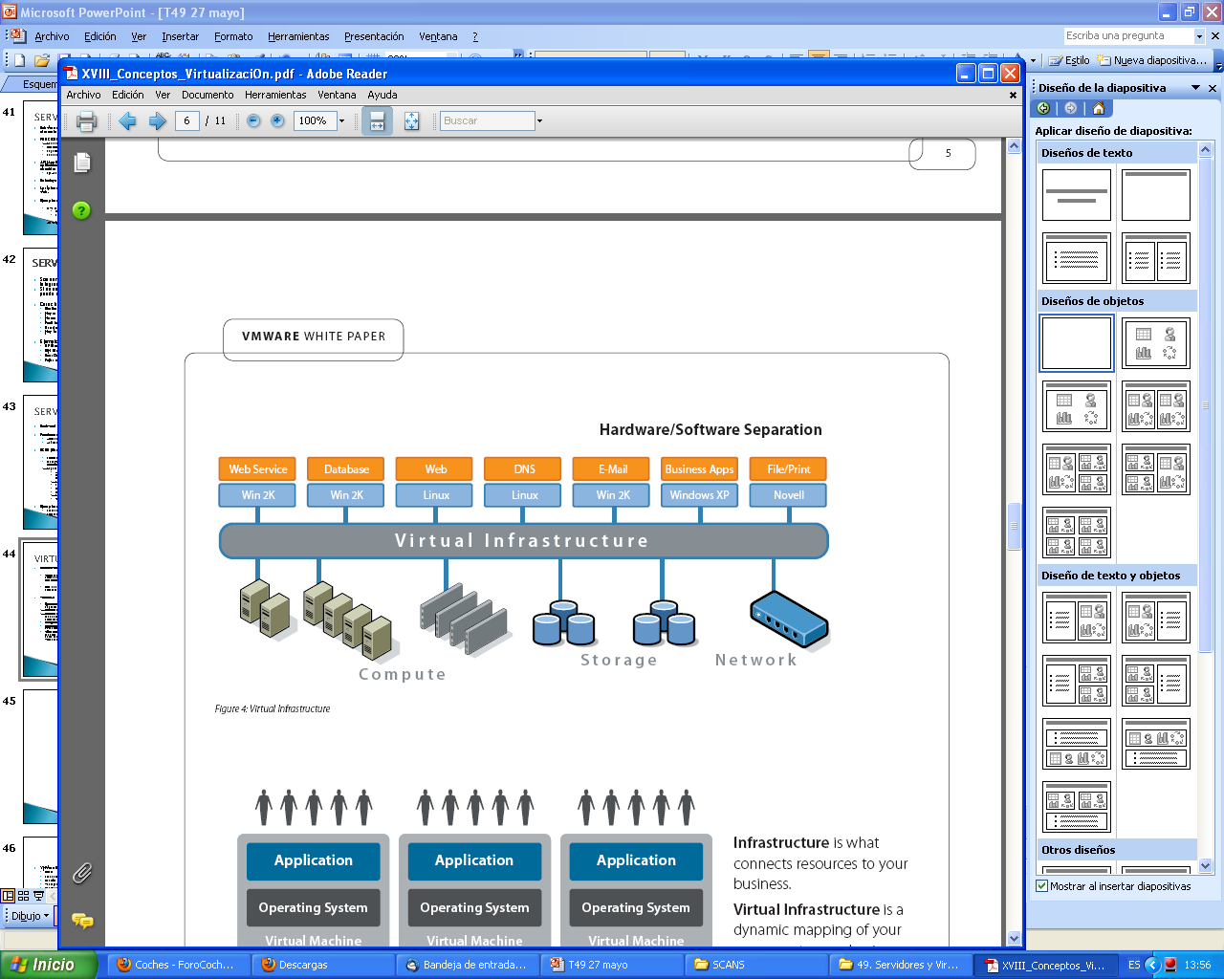
CONCEPTOS
  “Utilización de diferentes tecnologías para permitir a SO’s diversos y potencialemente diferentes ejecutarse correctamente en una única máquina física, compartiendo los recursos físicos del sistema anfitrión (memoria, conexiones de red, procesador, almacenamiento, etc).”
  Con una sóla máquina se pueden crear infraestructuras que requerirían de diversas máquinas físicas si no existiera virtualización.

Slide 16

  Maximiza la utilización del HW. Máquinas con un único SO funcionando utilizan sólo entre 5% o 15% de sus capacidades (memoria y CPU). En entornos virtualizados, las máquinas virtuales llegan entre el 60% y 80%.
  Reduce el coste del HW. El retorno de la inversión se produce mucho antes.
  Reduce el consumo de energía (green computing). Se reduce el número de servidores físicos. También reduce la necesidad de refrigeración (menos servidores generan menos calor), y así también el gasto en climatización del CPD.
  Simplificación de la gestión de los sistemas y de la seguridad.
  Continuidad del negocio: las MV´s se encapsulan en ficheros, que se pueden copiar e implantar en cualquier servidor físico, reduciendo así el tiempo de interrupción del servicio.

Slide 17
  Consolidación de servidores: reducir el número de servidores físicos, retirando aplicaciones antigüas o heredadas.
  Contención de servidores: cuestión estratégica, para unificar la infraestructura (para reducir costes de gestión). Nuevas aplicaciones se despliegan sobre VM’s, aplazando la adquisición de HW.
  Despliegue inmediato de entornos de producción y prueba. Utilización de plantillas de VM’s.
  Web 2.0 y Cloud Computing. Web 2.0 cambia el paradigma de ubicar los datos y aplicaciones en local a tenerlos en la red. Ejemplo. Utilizar Google Apps en lugar de instalar aplicaciones ofimáticas. El soporte de estos servicios requiere multitud de servidores. Los prestadores de servicios de Web 2.0 y Cloud utilizan virtualización para consolidar HW. SaaS.
.

Slide 18

Virtualización de Sistema Operativo Invitado
(Guest OS Virtualization)
Virtualización de kernel compartido
(Shared Kernel Vitualization)
Virtualización a nivel de kernel
(Kernel Level Virtualization)
Vitualización por Hipervisor

Slide 19

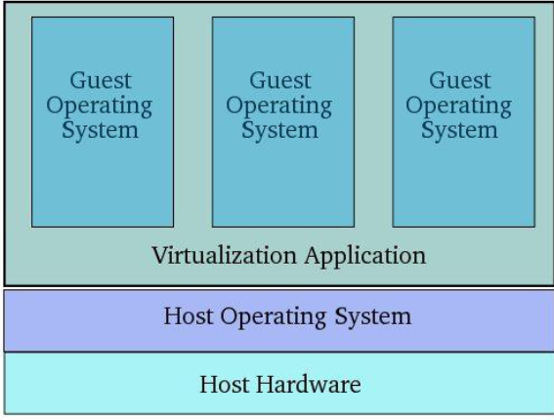
Virtualización de SO invitado (Guest OS Virtualization)
  Los sistemas operativos sin modificación (Windows, Linux, Unix, Mac OS X) de las máquinas virtuales corren sobre la máquina física.
  La aplicación de virtualización realiza funciones de:
    Arranque, parada y gestión de las máquinas virtuales.
    Control del acceso de las MV a los recursos hardware.
  Los sistemas “invitados” perciben como si se ejecutaran directamente sobre el HW.
  Ventaja: no requiere cambios de HW ni SO’s modificados.
  Ej: Vmware Server 2.0.3 (free, sin soporte desde 2010), VMWare Hypervisor, VMWare Player, VMWare Workstation 9 (193€ licencia), Oracle VirtualBox 4.2.12 (liberado GPL), Microsoft Hyper-V Server 2012 es stand-alone.
  Uso doméstico o local.

Slide 20
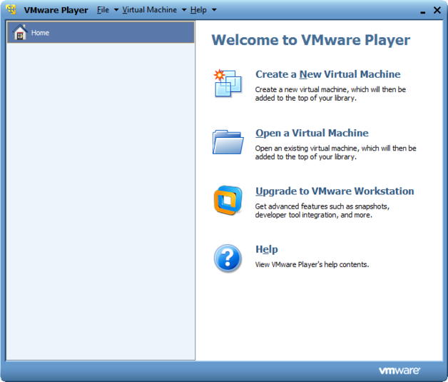
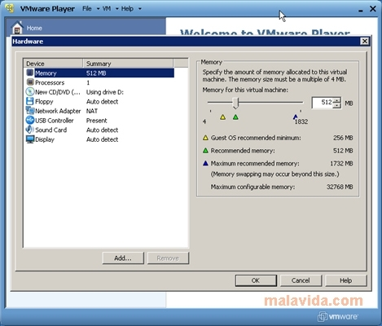
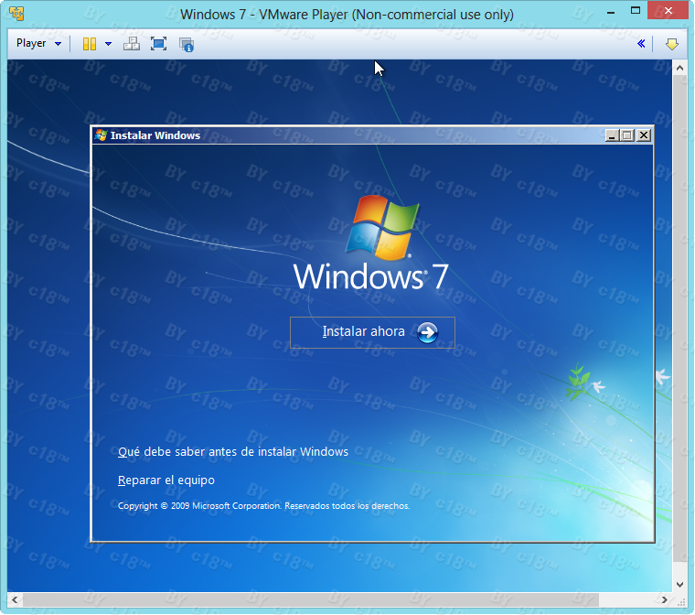
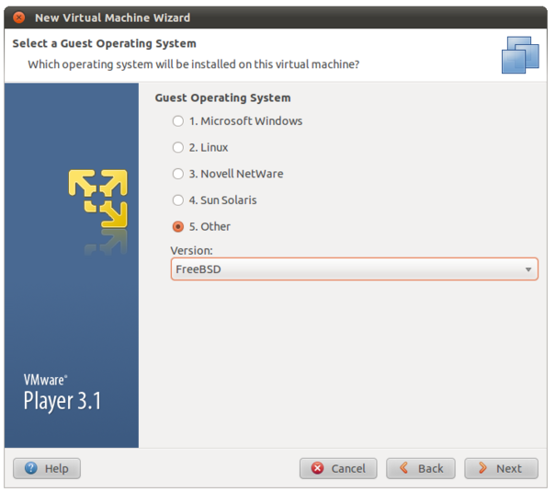

Slide 21
